Slide 1
QUEL
Pertemuan 11

Slide 2
Pengertian QUEL
QUEL adalah Query Language dari DBMS relasional INGRES, yang dikembangkan di University of California di Berkeley dengan mengunakan sistem operasi UNIX.
Bahasa ini dipergunakan secara berdiri sendiri dengan menuliskan instruksi ke prosesor QUEL, atau disisipkan kedalam bahasa pemrogram C.
Didalam bahasa C, instruksi QUEL dimulai dengan tanda ##, sehingga dapat diterima oleh prosesor.

Slide 3
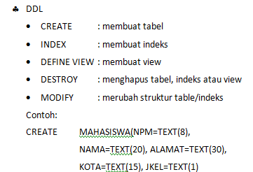

Slide 4
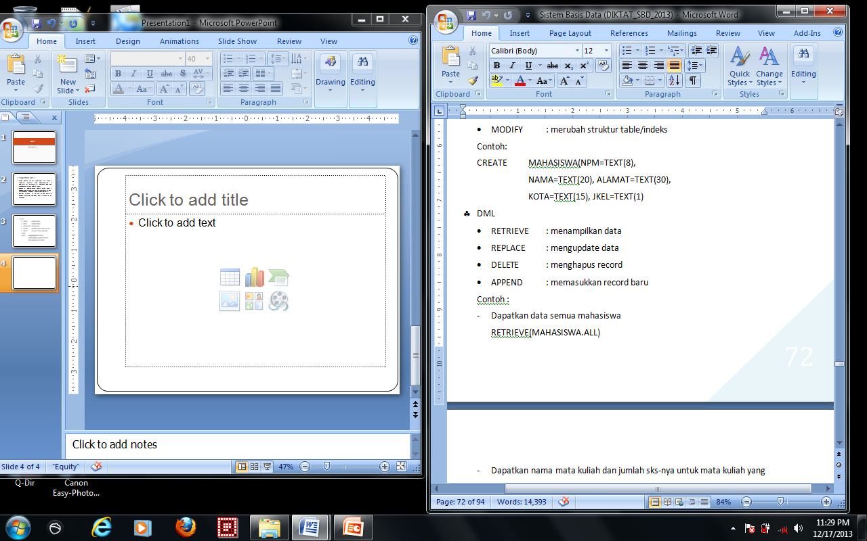

Slide 5
Struktur Dasar QUEL
Setiap variabel tuple ditulis dalam range yaitu : range of t is r
Kalimat retrieve memiliki fungsi sama dengan select pada SQL
Kalimat where berisi predikat yang ditentukan
Bentuk query QUEL
range of t1 is r1
range of t2 is r2
.
.
.
range of tm is rm
retrieve (ti1.Aj1, ti2.Aj2,...,tim.Ajm)
where P

Slide 6
Keterangan
ti adalah variabel tuple
Ri adalah relasi
Ajm adalah atribut
P adalah predikat

Slide 7
RETRIEVE : menampilkan data
Diketahui struktur tabel :
MHS (NPM, NAMA, ALAMAT, TGL_LAHIR)
MTKULIAH (KD_MK, NAMA_MK, SKS)
NILAI(NPM, KD_MK, NIL_MID, NIL_UAS)
Contoh :
Menampilkan nama matakuliah yang bersks 2
RETRIEVE (MTKULIAH.NAMA_MK) WHERE MTKULIAH.SKS=2
atau
Range of t is MTKULIAH
RETRIEVE (t.NAMA_MK) WHERE t.SKS=2

Slide 8
Contoh :
Menampilkan nama mahasiswa dan kode mata kuliah untuk mempunyai nilai uas lebih dari 80
RETRIEVE (MHS.NAMA, NILAI.KD_MK) WHERE MHS.NPM = NILAI.NPM AND NILAI.NIL_UAS > 80
atau
Range of t is MHS
Range of s is NILAI
RETRIEVE (t.NAMA, s.KD_MK) WHERE t.NPM = s.NPM AND s.NIL_UAS > 80

Slide 9
Contoh :
Menampilkan data semua mahasiwa
RETRIEVE (MHS.ALL)
atau
Range of t is MHS
RETRIEVE (t.ALL)

Slide 10
REPLACE : mengubah data
Diketahui struktur tabel :
MHS (NPM, NAMA, ALAMAT, TGL_LAHIR)
MTKULIAH (KD_MK, NAMA_MK, SKS)
NILAI(NPM, KD_MK, NIL_MID, NIL_UAS)
Contoh: Merubah nilai uas matakuliah ‘KK018’ = 50 untuk NPM = 30100143
REPLACE NILAI ( NIL_UAS = 50 ) WHERE NPM = ‘30100143’ and KD_MK = ‘KK018’
atau
Range of t is NILAI
REPLACE t ( NIL_UAS = 50 ) WHERE t.NPM = ‘30100143’ and t.KD_MK = ‘KK018’

Slide 11
DELETE : menghapus record
Contoh :
Menghapus data mahasiswa yang bernama ‘LINA’
DELETE MHS WHERE NAMA = ‘LINA’
atau
Range of t is MHS
DELETE t WHERE t.NAMA = ‘LINA’

Slide 12
Latihan
Diketahui :
CUSTOMER (cust_name,street, cust_city)
BORROW(branch_name,location,cust_name)
DEPOSIT(brach_name,account_number, cust_name, balance)
Dapatkan semua nama customer yang memiliki tabungan pada cabang “Perryride”!
Dapatkan semua nama customer yang memiliki pinjaman dan tabungan pada cabang “Perryride”!
Dapatkan rata-rata balance untuk cabang perryride!
Hapus semua tuple pada relasi BORROW
Hapus customer yang bernama “SMITH” pada relasi BORROW!
Tambahkan data SMITH dengan belanja $1200 pada account_number =‘9732’ di cabang perryride!

